Slide 1
Урок 29
1. Арифметический диктант.
Проверка:
1 ч 20 мин,
равны,
800 м²,
10 см,
8 см² ,

Slide 2
Проверка:
4км/ч,
1м/сек,
70км/ч,
4ч,
640 км,
30 км

Slide 3
2. Блиц
(запиши только решение)
b : 2 – b : 3
(80 + (80 + 5)) · 10 =1650 (км)
120 · 4 – 80 · 5 = 80 (км)
100 : 4 – 13 = 12 (км/ч)

Slide 4
345 : 3 – 60 = 55 (км/ч)
50 : 1 · 5 = 250 (кг)
60 · 3 : 15 = 12 (км/ч)
240 : (150 : 3 + 10) = 4 (дня)

Slide 5
Со станции А на станцию В выехал поезд со скоростью 75 км/ч.
Когда он прошёл 150 км, то навстречу ему со станции В вышел
другой поезд со скоростью 70 км/ч и шёл до встречи 4 часа.
Чему равно расстояние между станциями?
? км

Slide 6
От станции отошёл поезд со скоростью 72 км/ч. Когда он
прошёл 216 км, от этой же станции в противоположном направлении отошёл другой поезд со скоростью 61 км/ч.
Какое время был в пути каждый поезд, когда расстояние между ними стало 1280 км?
1280 км

Slide 7
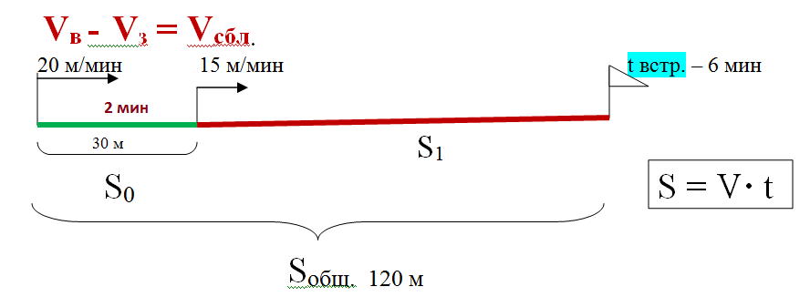
Движение в одном направлении.

Slide 8
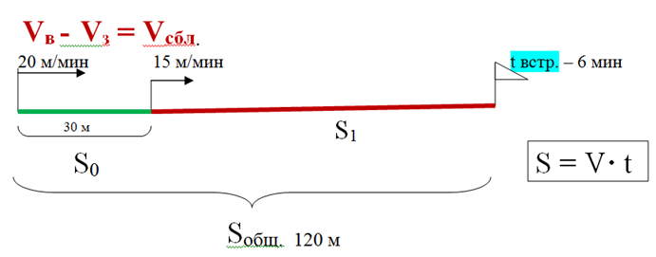
Движение в одном направлении.

Slide 9
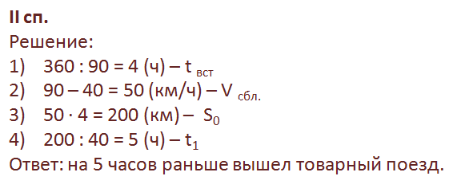
Со станции вышел товарный поезд со скоростью 40 км/ч. Через некоторое время вслед за ним со станции отправился скорый поезд со скоростью 90 км/ч и догнал товарный на расстоянии 360 км от станции. На сколько часов раньше вышел товарный поезд?
? ч
360 км
I сп.
Решение:
360 : 40 = 9 (ч) – t I
360 : 90 = 4 (ч) – t II
9 – 4 = 5 (ч) – на ? раньше
Ответ: на 5 часов раньше вышел товарный поезд.

Slide 10
Задачи на дроби
В школу привезли 900 новых учебников, из них учебники по математике составляли 8/25 всех книг, учебники по русскому языку 33/100 всех книг, а остальные книги были по литературе. Сколько привезли книг по литературе?
900
Решение:
1) 900 : 25 × 8 = 288 (кн.) - по математике
2) 900 : 100 × 33 = 297 (кн.) - по русскому языку
3) 900 – (288+297) = 315 (кн.) – по литературе
Ответ: по литературе привезли 315 книг.

Slide 11
Задачи на дроби
На пошив детской одежды ушел весь рулон ткани. Из 3/8 рулона сшили куртки, из четверти рулона – юбки, из оставшихся 24 м сшили несколько брюк. Сколько всего метров ткани было в рулоне?
? м
Решение:
3/8 + 1/4 = 5/8 – куртки и юбки
2) 1 – 5/8 = 3/8 – брюки
3) 3/8 = 24 значит 24 : 3/8 = 64 (м) – всего
Ответ: всего 64 м ткани было в рулоне.

Slide 12
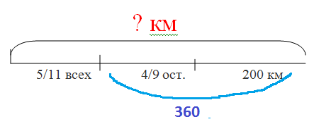
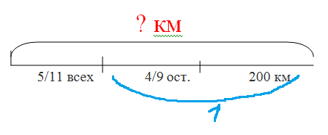
Задачи на дроби

Slide 13
Задачи на дроби
Марина читала книгу. В первый день она прочитала 20% всей книги, во второй день 40% остатка и ей осталось прочитать 36 страниц. Сколько страниц было в книге?
? стр.
Решение:
1) 100 – 40 = 60 % - это 36 книг
2) 36 = 60/100, значит 36/1 : 60/100 = 60(стр.) – остаток
3) 100 – 20 = 80 % - это 60 книг
4) 60 = 80/100, значит 60/1 : 80/100 = 75(стр.) – всего
Ответ: в книге было 75 страниц.

Slide 14
Задачи на дроби

Slide 17
Составные уравнения
(m : 5 + 3) · 6 = 48
(500 : Х) – 25 = 175 – 150
56 : (36 : у – 2) = 8

